Slide 1
Гнойные заболевания костей (остеомиелит)
ФГАОУ ВО Первый МГМУ им. И.М. Сеченова
Кафедра хирургии МПФ
Доцент Бабкин О.В.

Slide 2
Остеомиелит инфекционно-воспалительный процесс,поражающий все элементы кости костный мозг, компактную и губчатую кость,надкостницу.

Slide 3
1. По клинической форме и патогенезу
1.1. Эндогенный — гематогенный
1.1.1. После перенесенного заболевания;
1.1.2. После вакцинации
1.1.3. Прочее
1.2. Экзогенный—посттравматический
1.2.1. После перелома; 1.2.2. Послеоперационный
1.3. Огнестрельный
1.4. Радиационный
1.5. Атипичный (первично-хронический)
  1.5.1. Абсцесс Броди;
  1.5.2. Остеомиелит Олье;
  1.5.3. Остеомиелит Гарре;
  1.5.4. Опухолевидный;
  1.5.5. Антибиотический

Slide 4
Основные статистические данные
Заболеваемость
    3 – 11% от всех хирургических больных,
    5 – 12% среди пациентов с гнойной хирургической инфекцией,
    6,6 – 39% от всех больных остеомиелитами,
Возраст и пол
    В 80—90% болеют дети,
    Мальчики болеют в 2—З раза чаще, чем девочки.
Сезонность заболеваемости
    На период лето — зима приходится 28,6%, больных, на весну — осень — 71,4%.
( по Г.Н. Акжигитову с соавт., 1998)

Slide 5

Терминология
Острый гематогенный остеомиелит (ОГО) — острое воспаление костного мозга, вовлекающее в процесс все элементы кости и нередко характеризующееся генерализацией процесса.
По смыслу слово остеомиелит означает воспаление костного мозга ( от. греческ. osteon - кость + myelos - костный мозг + itis - означает воспаление ), хотя с самого начала под ним подразумевали воспаление всей кости.
В 1831 г. Рейно предложил термин «остеомиелит» для обозначения воспалительного осложнения перелома костей.
А. Нелатон (1834) стал называть этим термином и острый гематогенный остеомиелит.
Классическое определение клинической картины болезни дано позже, Шассиньяком (1853) который ввел термин “острый гематогенный остеомиелит ”.

Slide 6
Классификация
7. По характеру течения
  7.1. Острый
  7.2. Молниеносный
  7.3. Подострый
  7.4. Первично-хронический
  7.5. Хронический, рецидивирующий
6. По виду возбудителя
6.1. Вызванный неспецифической микрофлорой
6.1.1. Монокультурой; 6.1.2. Ассоциированной культурой;
6.1.3. Двойной ассоциацией; 6.1.4. Тройной ассоциацией
6.2. Вызванный специфической микрофлорой
6.2.1. Сифилитический; 6.2.2. Лепрозный; 6.2.3. Туберкулезный; 6.2.4. Бруцеллезный; 6.2.5. Другие формы
6.3. Возбудитель не выявлен

Slide 7
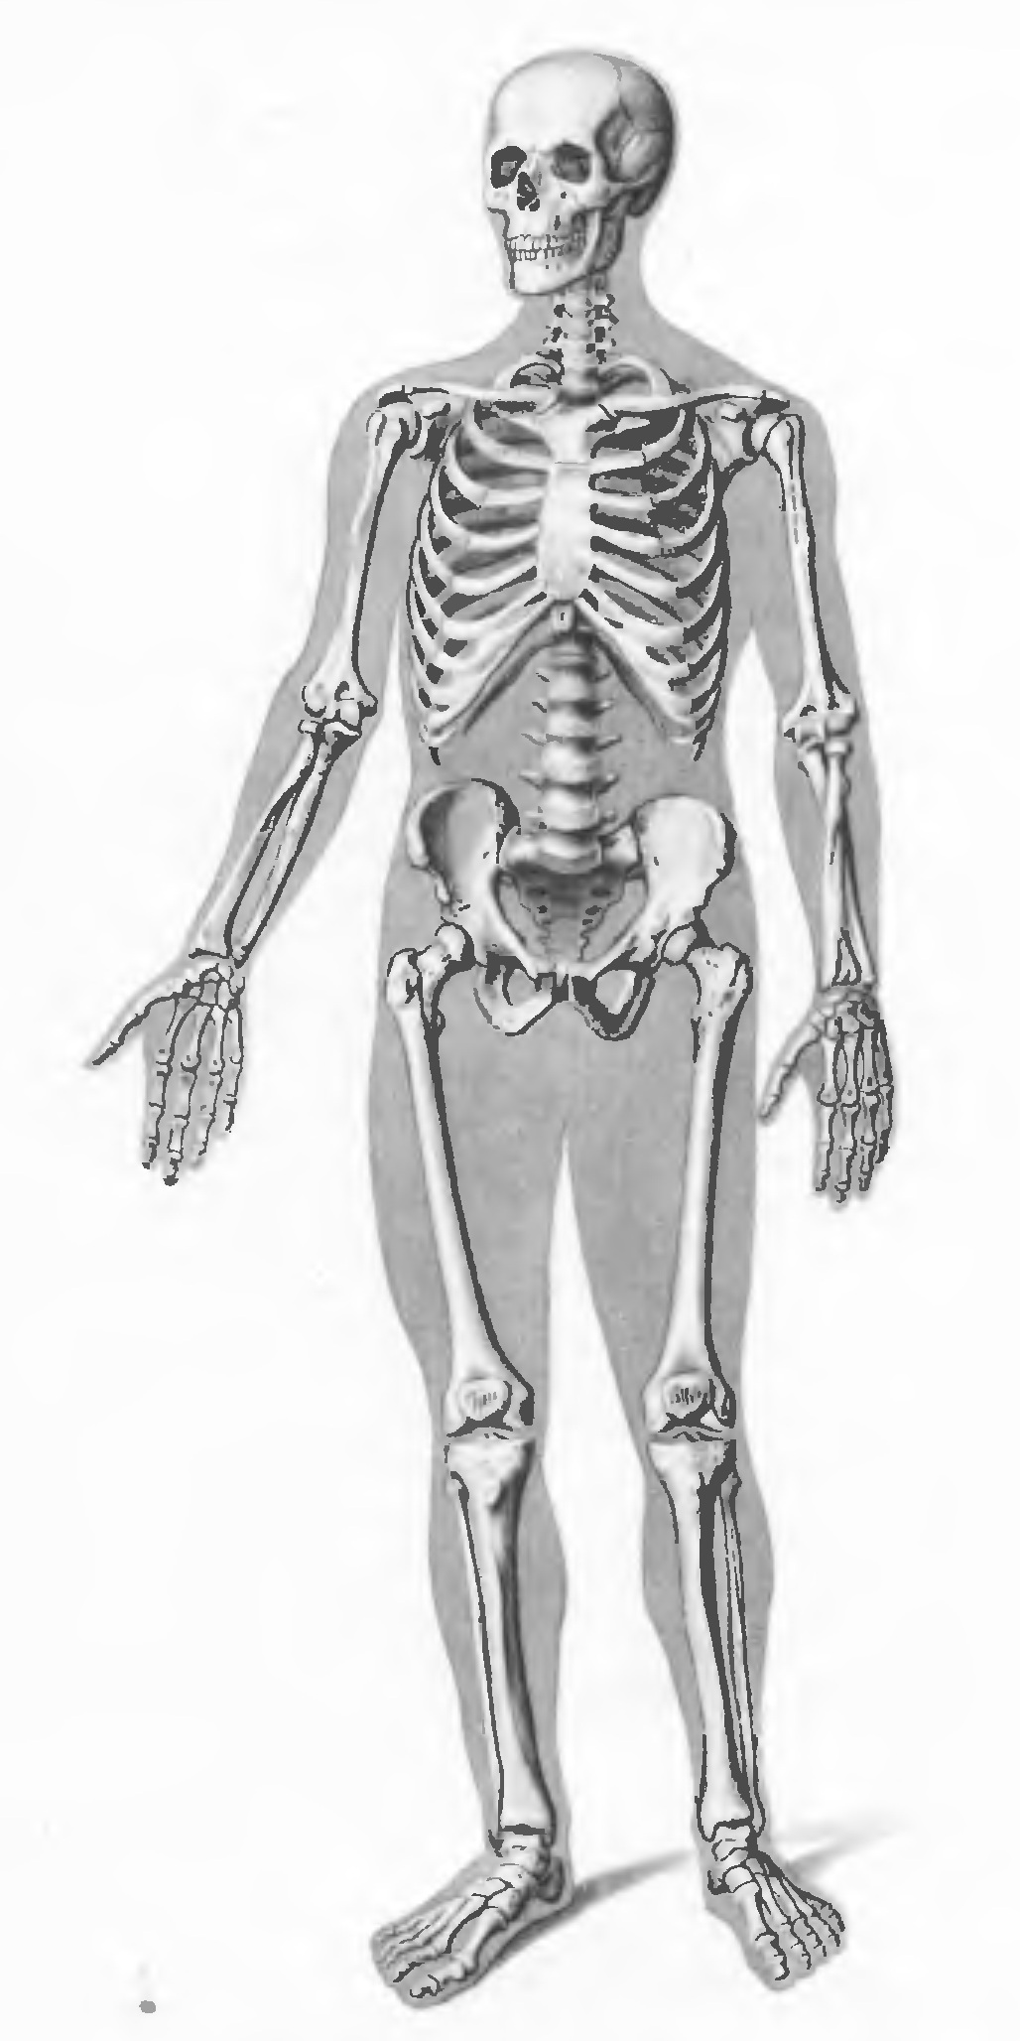
Основные статистические данные
Локализация
1
В 80 – 85% случаев поражаются длинные трубчатые кости.
В 56 – 63% случаев остеомиелитический процесс развивается в костях нижних конечностей.
кости верхних конечностей поражаются в 12 – 18% случаев.
Множественное поражение костей отмечается в 7,5 – 13,1% .
9
10
5
11
2
30,4
6,4
21,8
2

Slide 8
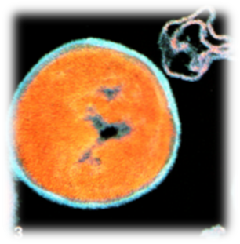
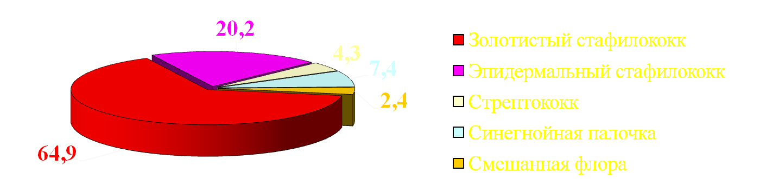
Этиология
Мартин (1869г.) и Люшке (1874г.) - впервые обнаружили микроорганизмы в гное больного остеомиелитом.
Луи Пастер (1880 г.) - выделил из гноя больной остеомиелитом чистую культуру микроба и назвал его стафилококком.
Краск (1887г.) – выделил из гноя стрептококк.

Slide 9
Теории патогенеза гематогенного остеомиелита
Эмболическая -связывает с особенностями кровоснабжения длинных трубчатых костей у детей
Аллергическая — заболевание развивается только в сенсибилизированном организме
Нервно-рефлекторная -способствует длительный спазм сосудов с нарушением кровообращения в кости

Slide 10
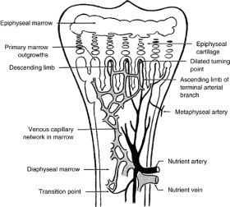
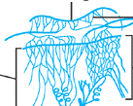
Теории патогенеза
1. Сосудисто – эмболическая теория E. Lexer (1884), Боброва А.А. (1888). Питающие кость артерии в метафизах разветвляются, образуя обширную сеть, в которой кровоток резко замедляется, что способствует оседанию в ней гноеродных микробов.

Slide 11
Теории патогенеза
2. Аллергическая теория С.М. Дерижанова (1937-1940 гг.). Теория хорошо обосновывает необходимые условия для развития острого воспаления костного мозга. Заболевание развивается только на почве сенсибилизации организма и возникновении в кости асептического воспаления, наступающего от самых разнообразных причин.
3. Нервно-рефлекторная теория Н.Н. Еланского (1954 г.). Получила наиболее широкое признание в середине XX века. Согласно этой теории, возникновению остеомиелита способствует длительный рефлекторный спазм сосудов с нарушением кровообращения.

Slide 12
Предрасполагающие факторы
-травма
-охлаждение организма
-авитаминоз
-истощение

Slide 13
ФОРМЫ ГЕМАТОГЕННОГО
ОСТЕОМИЕЛИТА
Токсическая
Септико-пиемическая
местная

Slide 14
Токсическая форма, которая нередко обозначается как молниеносная, характеризуется преобладанием резко выраженной септической интоксикации, которая возникает с первых же часов от начала заболевания, очень быстро прогрессирует и приводит к летальным исходам в первые несколько суток. При этом локальные патологические изменения в костях и окружающих мягких тканях не успевают еще развиться

Slide 15
Септикопиемическая форма, которая обозначается как тяжелая, характеризуется появлением очень быстро от начала заболевания нескольких гнойно-деструктивных очагов одновременно в нескольких костях. Нередко почти одновременно обнаруживаются абсцессы и в таких паренхиматозных органах, как легкие, печень, почки. Все это обусловливает очень тяжелое течение заболевания, которое нередко приводит к летальным исходам. Очень часто определяемая при этом бактериемия обусловливает появление новых остеомиелитических очагов.

Slide 16
Для острого гематогенного остеомиелита характерен лейкоцитоз до 20,0-109/л с увеличением количества ней-трофилов, СОЭ всегда повышена. Отмечается умеренное снижение уровня гемоглобина. Одновременно наступает диспротеинемия — уменьшение альбуминовой фракции белков сыворотки крови, возрастание уровня а г и а2-I глобулинов. Наблюдаются изменения в моче: следы белка, лейкоциты в осадке, цилиндры. При септикопиемической форме остеомиелита нередко определяется бактериурия.

Slide 17
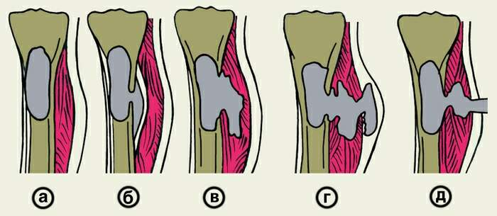
Схема развития ОГО

Slide 18


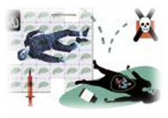
Клиническая картина и диагностика ОГО
Объективное обследование больного ОГО
Спонтанная боль (dolor) - ведущий признак ОГО.
Повышение температуры тела (calor) - постоянный спутник любого воспалительного процесса. септико-пиемической форме он сразу принимает фебрильный характер и температура тела может достигать 39 - 41° С. При местной форме ОГО температура тела может оставаться на субфебрильных цифрах.
Отек мягких тканей (tumor) - в зависимости от интенсивности и глубины локализации воспалительного процесса проявляется на 2-4-е сутки заболевания.
Нарушение функции пораженного органа
(functio laese)

Slide 19
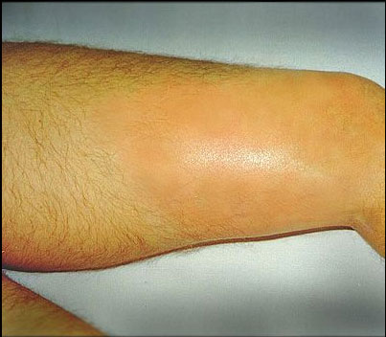
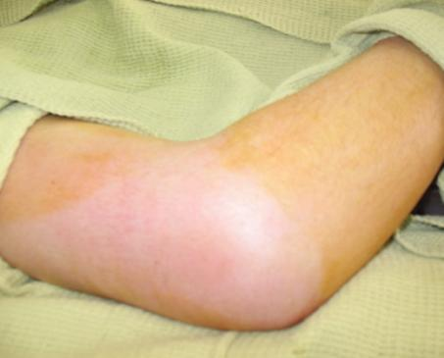
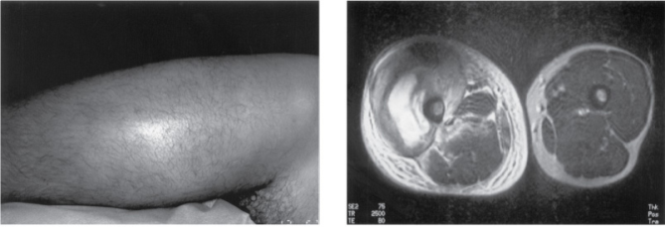
Клиническая картина
Notes:
19

Slide 20
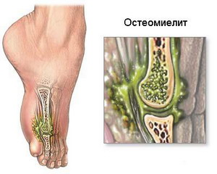

Slide 21

Диагностика ОГО
Лабораторные методы исследования.
Результаты общеклинических лабораторных исследований при ОГО
неспецифичны.
Они подтверждают развитие воспалительного заболевания.
Notes:
21

Slide 22

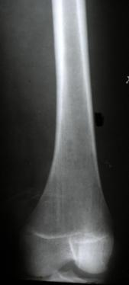
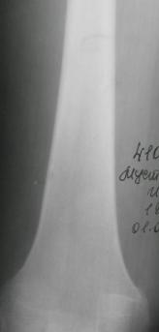
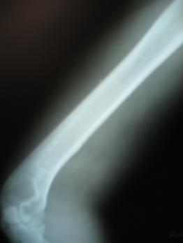
Диагностика ОГО
Рентгенологические методы исследования.
Надежда на раннюю рентгенодиагностику ОГО неоправданна в связи с тем, что рентгенологическая картина ВСЕГДА ЗАПАЗДЫВАЕТ!
Notes:
22

Slide 23
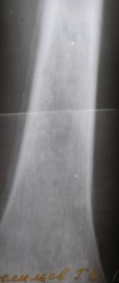
Диагностика ОГО
Утолщение надкостницы (периостит) - первый достоверный рентгенологический признак ОГО - появляется не раньше, чем через 10 - 14 дней (С. А. Рейнберг).
Рентгенологическая картина не отражает истинного объема морфологических деструктивных изменений в кости (С.М. Дерижанов, Lindemann).
Лишь На 14-21-е сутки заболевания рентгенологическая картина ОГО становится наиболее отчетливой.
Notes:
23

Slide 24
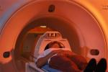
Диагностика ОГО
Специальные методы исследования.
Реовазография. отражает пульсовой прирост объема артериальной крови в конечности по отношению к венозному оттоку. В первые часы интрамедуллярной фазы - значительное снижение степени кровенаполнения пораженного сегмента конечности за счет резкого повышения сосудистого тонуса. Такая асимметрия кровенаполнения обусловлена длительным и стойким спазмом артериальных сосудов и нарушением венозного оттока.
Ультразвуковая эхолокация. Для объективной оценки топической диагностики границ остеомиелитического очага В.К.Федотов и соавт. (1981) разработали специальное устройство, обеспечивающее попеременную симметричность эхолокации контралатеральных сегментов конечностей больного. Сравнение эхограмм сегментов здоровой и пораженной конечностей позволяет установить или отвергнуть наличие остеомиелитического очага, определить его верхнюю и нижнюю границы.
Кожная термометрия используется в диагностике острых воспалительных заболеваний. С целью уточнения локализации патологического очага в кости при ОГО применяется многоточечная термометрия кожи аппаратом. Кожная температура над очагом воспаления выше, чем над здоровым участком на 2-4°С.
Notes:
24

Slide 25

Диагностика ОГО
Цветная контактная термография наглядена и объективна в определении границ температурных изменений в области воспалительного процесса, безболезненна, технически проса и безопасна, обладает высокой разрешающей способностью, предусматривает многоразовость использования.
Тепловидение. Дистанционный метод термодиагностики различных заболеваний, основанный на принципе улавливания инфракрасных (ИК) лучей, излучаемых человеческим телом, оптическими системами.
Радиоизотопное сканирование. Внутривенно вводят радиоактивный препарат, чаше радиоактивный стронций. Сканирование проводят через 2—3 часа. Этим методом можно диагностировать остеомиелит раньше, чем рентгеновским методом.
Notes:
25

Slide 26
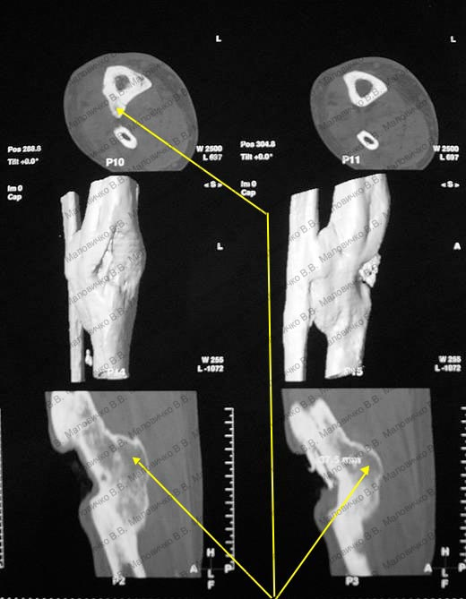
Компьюторная томография
КТ расширяет возможности диагностики острого гематогенного остеомиелита. Метод позволяет раньше выявить воспалительные изменения в кости, костномозговом канале, надкостнице по сравнению с рентгенографией.

Slide 27
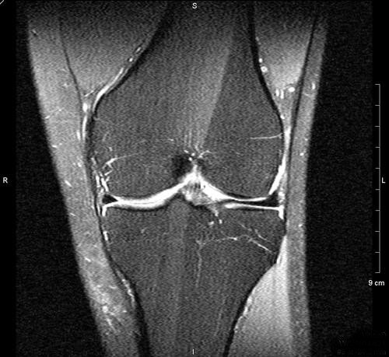
МРТ
МРТ получила большое распространение в диагностике поражений костного мозга в связи с тем, что изменения в нѐм визуализируются при МРТ раньше, чем при КТ или рентгенографии.

Slide 28
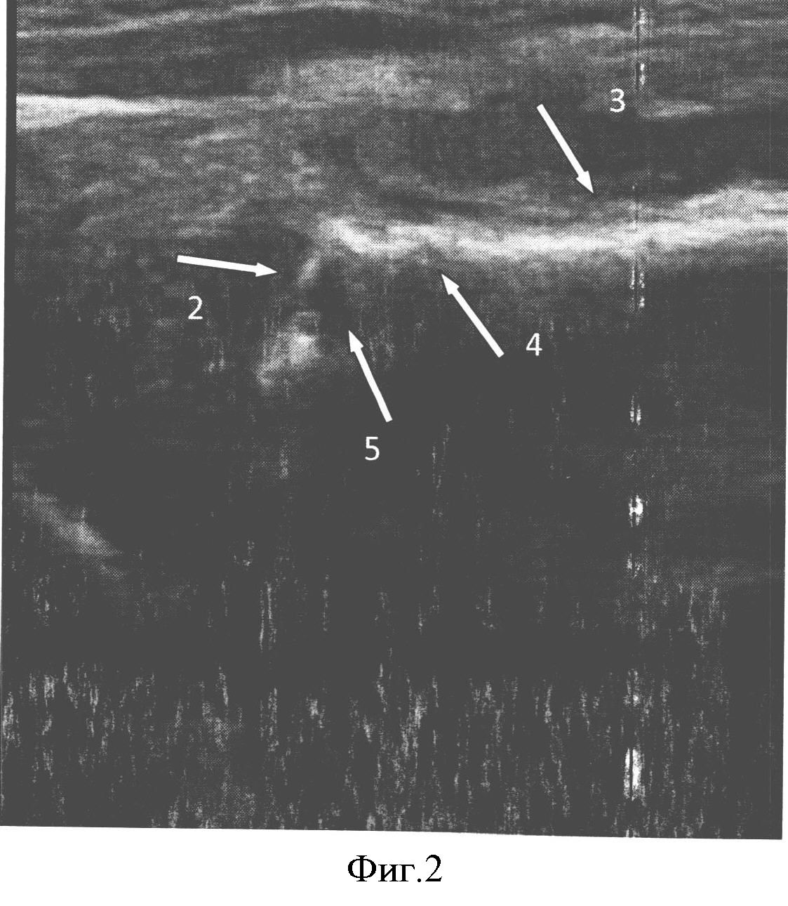
УЗИ
УЗИ позволяет выявить на ранних сроках поднадкостничные абсцессы и скопления гноя в мягких тканях

Slide 29
Однако следует отметить, что ни одна из методик не может полностью подтвердить или опровергнуть диагноз остеомиелита.

Slide 30
Диагностика ОГО
Остеопункция и остеотонометрия
Экспресс-микроскопия пунктата.
Остеотонометрия - измерение внутрикостного давления с помощью аппарата Вальдмана. Нормальное давление в здоровой кости равно 80-100 мм водн. ст.
проведений внутрикостных инфузий лекарственных препаратов.
ИЗМЕРЕНИЕ ВКД И ЭКСПРЕСС-МИКРОСКОПИЯ ПУНКТАТА ЯВЛЯЕТСЯ САМЫМИ РАННИМИ И НАИБОЛЕЕ ИНФОРМАТИВНЫМИ МЕТОДАМИ ДИАГНОСТИКИ ОГО
Notes:
30

Slide 31
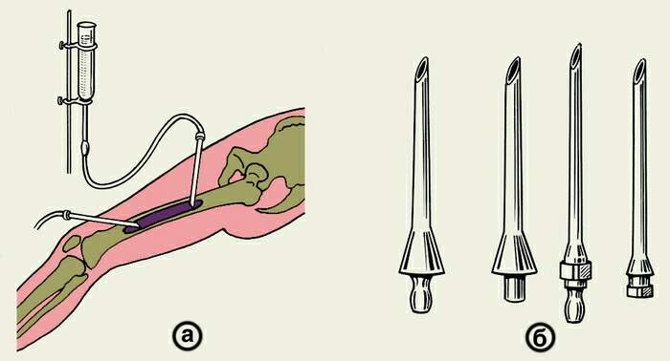

Slide 32
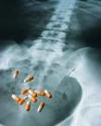

Лечение ОГО
Все пациенты с ОГО или подозрением на ОГО нуждаются в экстренной госпитализации. Отношение к ним должно быть, как к потенциально септическому больному. Со стороны врача необходима такая же бдительность, как и к острому аппендициту до развития перитонита.
В основе лечения больных острым гематогенным остеомиелитом лежат принципы, изложенные в 1925 году Т. П. Краснобаевым:
1. непосредственное воздействие на возбудителя заболевания;
2. воздействие на макроорганизм;
3. хирургическое лечение местного очага.
(принцип Гиппократа: “Ubi pus - ibi evacua”)
Notes:
32

Slide 33
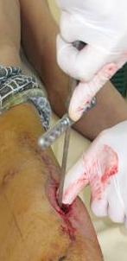
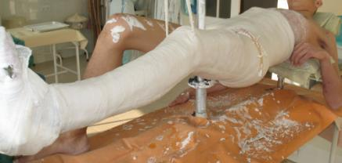
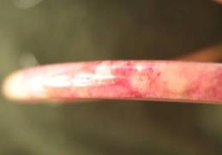
Хирургичекое лечение ОГО
Воздействие на очаг поражения:
Декомпрессивная остеоперфорация в ранние сроки заболевания является основным этиопатогенетическим способом лечения ОГО.
Вскрытие всех параоссальных гнойников.
Адекватная иммобилизация конечности.
Notes:
33

Slide 34
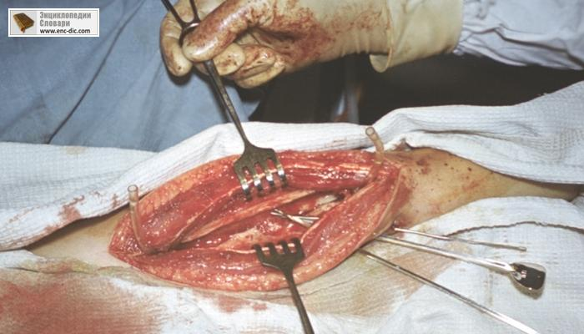

Slide 35
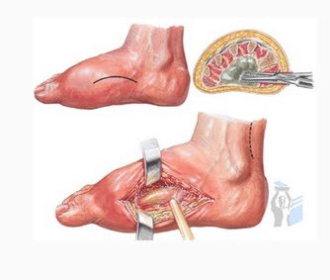

Slide 36
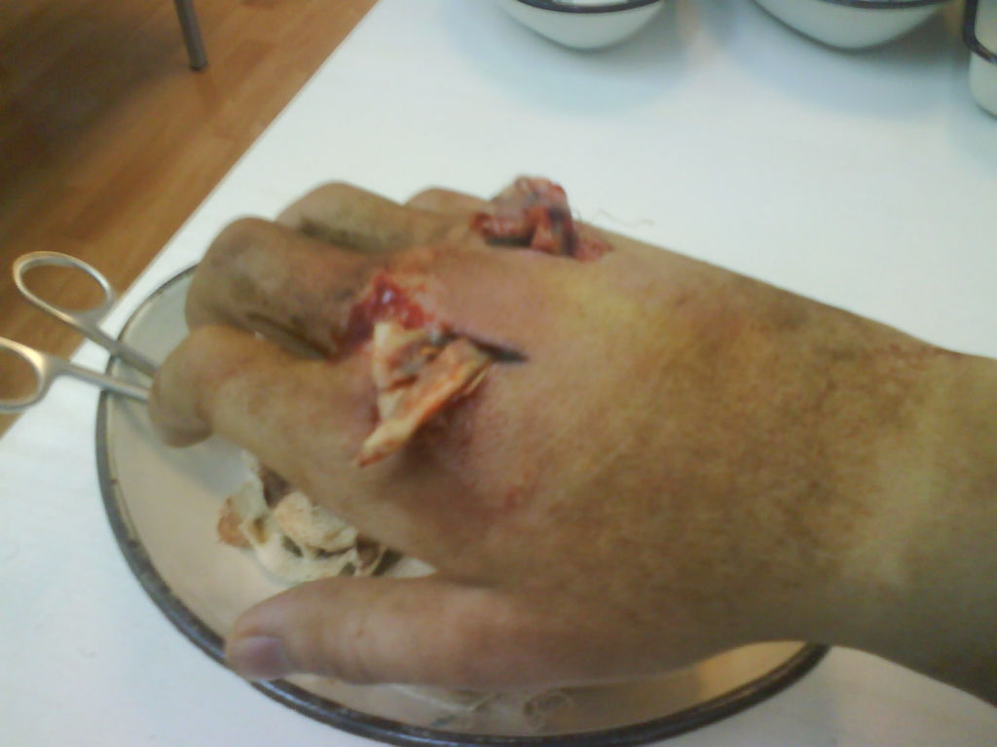

Slide 37
Консервативные лечебные методы включают антибиотикотерапию, иммунотерапию, дезинтоксикационные мероприятия, коррекцию обменных процессов и др. Антибиотикотерапию целесообразно проводить остеотропными антибиотиками (линкомицин, морфоциклин, фузидин, ген-тамицин и др.). Наиболее эффективны внутрикостный и регионарный (внутриартериальный и внутривенный) пути их введения.

Slide 38
Иммунотерапия включает в первую очередь лечение препаратами пассивной иммунизации (гипериммунная антистафилококковая плазма, стафилококковый гамма-глобулин), которое сочетают с применением стафилококкового анатоксина, бактериофага, препаратов неспецифической иммунотерапии (продигиозан, лизоцим, метилурацил и т. д.) и десенсибилизирующих средств.

Slide 39
ОСЛОЖНЕНИЯ ОСТЕОМИЕЛИТА
Местные
Патологический
перелом
Деформация конечности
Аррозивное кровотечение
Гнойные очаги в мягких тканях

Slide 40
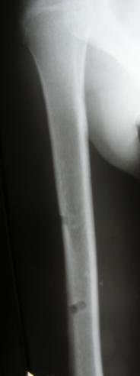

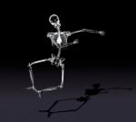
Исходы
Выздоровление (хороший результат) - отсутствие жалоб, хорошее самочувствие, полное восстановление функ­ции пораженной конечности и заживление раны. СОЭ ниже 20 мм/ч. Рентгенографическая картина характеризуется отсутствием деструкции кости, отдельными очагами остеопороза без секвестров и без утолщения периоста.

Slide 41
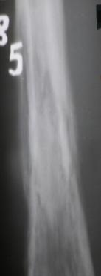
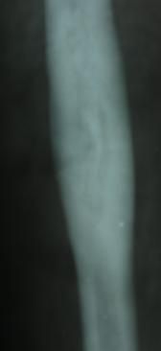
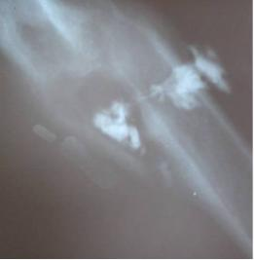
Исходы
Переход в хроническую форму характеризуется ограничением функции конечности, наличием свища с гнойным отделяемым, либо патологическим переломом. На рентгенограммах могут определяется периостальная реакция, остеосклероз, выраженная секвестральная капсула и наличие секвестров. Со стороны крови — лейкоцитоз, ускоренная СОЭ, возможны патологические изменения мочи.
У 15 – 30% больных ОГО переходит в хроническую форму (Галлеев М.А. с соавт., 1978; Кудрявцев П.А., 2006).
Notes:
41

Slide 42

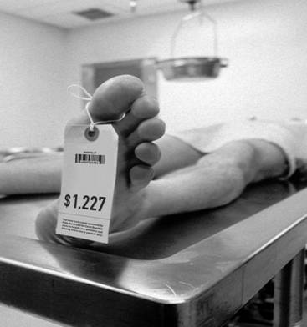
Исходы
От 8 до 35% больных ГО становятся инвалидами.
(Кутин А.А. с соавт., 2001; Подкаменев В.В., 2005; Blyth M.J. et al., 2001)
Летальность составляет
1,3 – 11%!
(Подкаменев В.В., 2005; Cheatle M.D., 1991)

Slide 43
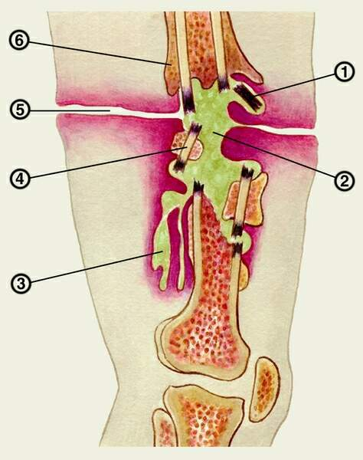
Огнестрельный остеомиелит

Slide 44
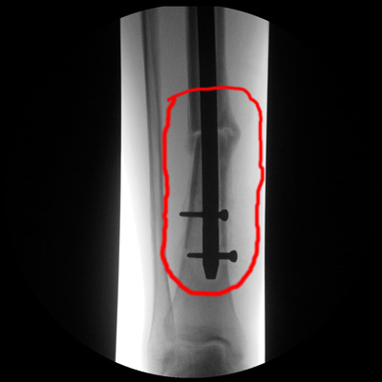
Посттравматический остеомиелит

Slide 45
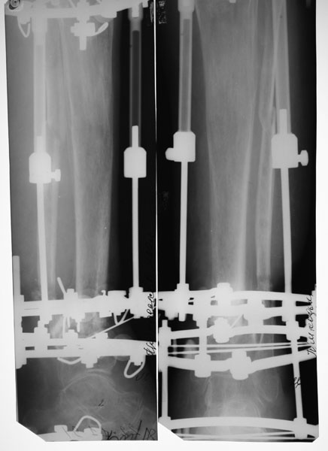

Slide 46

Хронический гематогенный остеомиелит (ХГО)
ХГО - ЭТО ЗАБОЛЕВАНИЕ, ХАРАКТЕРИЗУЮЩЕЕСЯ НАЛИЧИЕМ ГНОЙНО-НЕКРОТИЧЕСКОГО ОЧАГА В КОСТИ СО СВИЩОМ (ИЛИ БЕЗ НЕГО), ДЛИТЕЛЬНО СУЩЕСТВУЮЩЕЕ И НЕ СКЛОННОЕ, КАК ПРАВИЛО, К САМОЗАЖИВЛЕНИЮ (ГРИНЕВ М.В, 1977).
В СВЯЗИ С ЭТИМ, ОСОБЕННОСТИ КЛИНИЧЕСКОЙ КАРТИНЫ У БОЛЬНЫХ ХГО ОБУСЛОВЛЕНЫ СФОРМИРОВАВШИМСЯ ОСТЕОМИЕЛИТИЧЕСКИМ ОЧАГОМ.
ВТОРИЧНЫЙ ХРОНИЧЕСКИЙ ОСТЕОМИЕЛИТ
ХГО
ПЕРВИЧНО-ХРОНИЧЕСКИЙ ОСТЕОМИЕЛИТ
(АТИПИЧНЫЕ ФОРМЫ ОСТЕОМИЕЛИТА)
Notes:
46

Slide 47
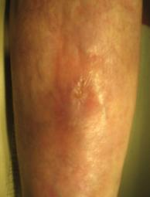
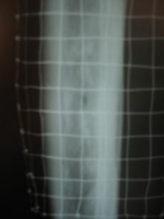
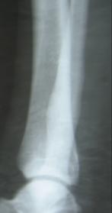
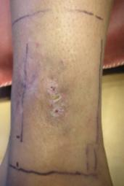
Клиника и диагностика ХГО
Правильной постановке диагноза способствует выявление триады характерных клинических признаков (Горюнов С.В. с соавт., 2004; Strecker W. et al., 2004):
гнойного свища,
костного секвестра,
рецидивирующего течения.
Notes:
47

Slide 48
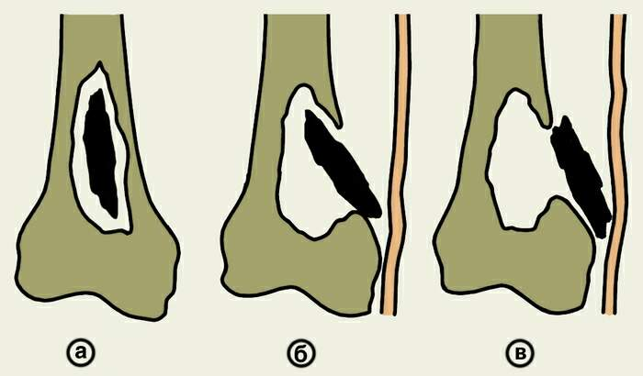

Slide 49
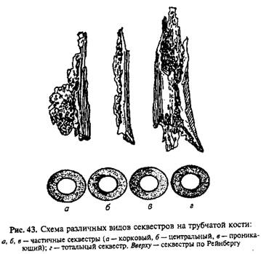

Slide 50
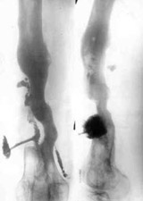
Фистулография при ХГО

Slide 51
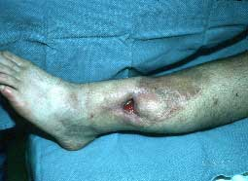

Slide 52
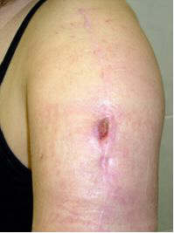

Slide 53
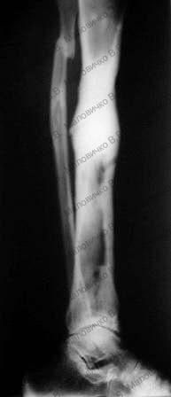

Slide 54
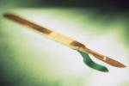
Лечение ХГО
Основой лечения остеомиелита в хронической стадии является радикальная хирургическая операция – некрсеквестрэктомия (НСЭ), направленная на удаление патологического очага в кости, иссечение рубцов и свищей.

Slide 55
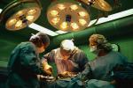
Лечение ХГО
В настоящее время выделяют три группы операций при ХГО: паллиативные, условнорадикальные, радикальные (Амирасланов Ю.А. с соавт., 2001; Kouame B.D. et al., 2005).
ПАЛЛИАТИВНЫЕ: секвестрэктомия, вскрытие остеомиелитической флегмоны или абсцесса, иссечение свища. Повторная обращаемость к врачу после этих операций составляет 52-89% (Кузъменко В.В. с соавт., 1998; Green N. E. et al., 1987).
УСЛОВНОРАДИКАЛЬНЫЕ: НСЭ во всех её вариантах.
РАДИКАЛЬНЫЕ: краевая резекция пораженного участка кости, концевая резекция фрагментов кости, сегментарная резекция пораженного участка длинной кости, ампутация или экзартикуляция сегмента, содержащего пораженную остеомиелитом кость.

Slide 56
ОСНОВНЫЕ ПРИНЦИПЫ ХИРУРГИЧЕСКОГО ЛЕЧЕНИЯ
ВЫБОР И ОСУЩЕСТВЛЕНИЕ ДОСТУПА К ПАТОЛОГИЧЕСКОМУ ОЧАГУ
ГЕМОСТАЗ
ТРЕПАНАЦИЯ КОСТИ
НЕКРСЕКВЕСТРЭКТОМИЯ
ПЛАСТИКА ОСТАТОЧНОЙ КОСТНОЙ ПОЛОСТИ
ДРЕНИРОВАНИЕ И УШИВАНИЕ РАНЫ

Slide 57
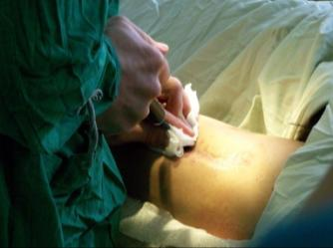
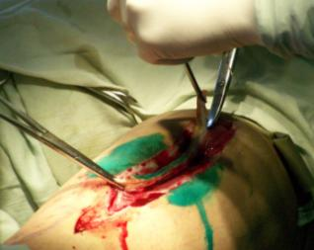


ЭТАПЫ НЕКРСЕКВЕСТРЭКТОМИИ У БОЛЬНОГО Б.

Slide 58




ЭТАПЫ НЕКРСЕКВЕСТРЭКТОМИИ У БОЛЬНОГО Б.

Slide 59


ЭТАПЫ НЕКРСЕКВЕСТРЭКТОМИИ У БОЛЬНОГО Б.

Slide 60
Пластика костных полостей
Пластика мышечным лоскутом
Костная пластика
Хондропластика
Биополимерные
-коллагенновая губка
-клеевые композиции
-биополимерные плобмы

Slide 61


Slide 62


Slide 63


Slide 64


Slide 65


Slide 66



Slide 67
ПЕРВИЧНО-ХРОНИЧЕСКИЕ
ФОРМЫ ОСТЕОМИЕЛИТА
Абсцесс Броди (1928)
Склерозирующий Гарре (1893)
Альбуминозный (1864)

Slide 68

Атипичные формы ХГО
Абсцесс Броди (В.С. Brodie, 1828) вызывается, как правило, слабо вирулентной флорой, чаще всего патогенным стафилококком. Заболевание чаще всего развивается исподволь, незаметно для больного, без четких клинических проявлений.
Клиника заболевания скудна: ноющие боли в области метафиза кости, усиливающиеся по ночам и после физическим нагрузок, локальная болезненность. Общая реакция на существующий гнойник отсутствует, но возможна при обострении заболевания.
Данные рентгенографии: в области метафиза, в губчатом веществе большеберцовой кости (80% поражений приходиться на эту кость) определяется круглой или овальной формы полость с очерченными контурами и перифокальным остеосклерозом. Периостальные изменения прослеживаются не у всех больных.

Slide 69


Атипичные формы ХГО
Склерозирующий остеомиелит Гарре (С. Garre, 1893) начинается подостро, без резких болей в конечности, без гипертермии. Образование флегмон и гнойных свищей наблюдается редко. Течение воспалительного процесса вялое. Клинически оно характеризуется болями в конечности, чаще ночными, нарушением её функции, умеренным повышением температуры, СОЭ и лейкоцитоза. Рентгенологически выявляется резко выраженный склероз диафизарной части длинной трубчатой кости (чаще большеберцовой). Но фоне склероза могут выявляться небольшие очаги разряжения костной ткани. Костномозговая полость с течением времени сужается и может полностью склерозироваться; одновременно диафиз кости веретенообразно утолщается.

Slide 70
Атипичные формы ХГО
Альбуминозный остеомиелит Оллье (L. Oilier, 1864 г) протекает без выраженной картины инфекционного заболевания, с незначительными локальными изменениями на конечности в виде небольшой инфильтрации мягких тканей и слабой гиперемии кожи. Очаг воспаления располагается во внутренних отделах коркового вещества с формированием центральных секвестров. Особенностью данной формы остеомиелита является то, что вместо гноя в очаге скапливается серозная, богатая белком или муцином жидкость, что отразилось в названии этого заболевания. Вялое течение заболевания иногда осложняется деструкцией кости с образованием секвестров или вторичным присоединением инфекции.

Slide 71
АТИПИЧЕСКИЕ ФОРМЫ
Антибиотический
Послетифозный
Фиброзный
Опухолевидный

Slide 72

Опухолевидный остеомиелит

